Slide 1
Trabalho 1 LAPACK
Disciplina: COC757 – Computação científica
Aluna: Vivian de Carvalho Rodrigues
Rio de Janeiro, 25 de Abril de 2021

Slide 2
Agenda
1 – Apresentação do problema
2 – Bibliotecas de referência (Scipy)
3 – Resultados

Slide 3
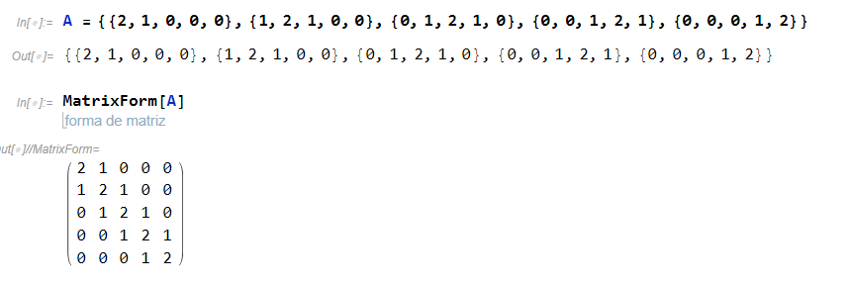

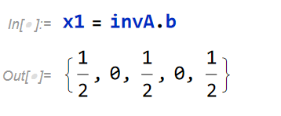
1 – Apresentação do problema
Resolução do seguinte sistema de equações lineares:
A . x = b
- Dimensão de A e b variável ( parâmetro ‘n’ no valor de 1000, 5000 e 10000)

Slide 4
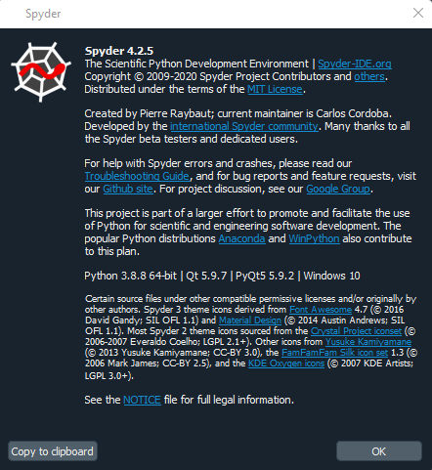
1 – Apresentação do problema
Resolução do seguinte sistema de equações lineares:
Formas de resolução:
Caso 1 – Matriz densa
Caso 2 - Matriz densa simétrica
Caso 3 – Matriz em banda
Caso 4 – Matriz em banda simétrica
Caso 5 - Matriz tridiagonal
Caso 6 - Matriz tridiagonal simétrica
A . x = b

Slide 5
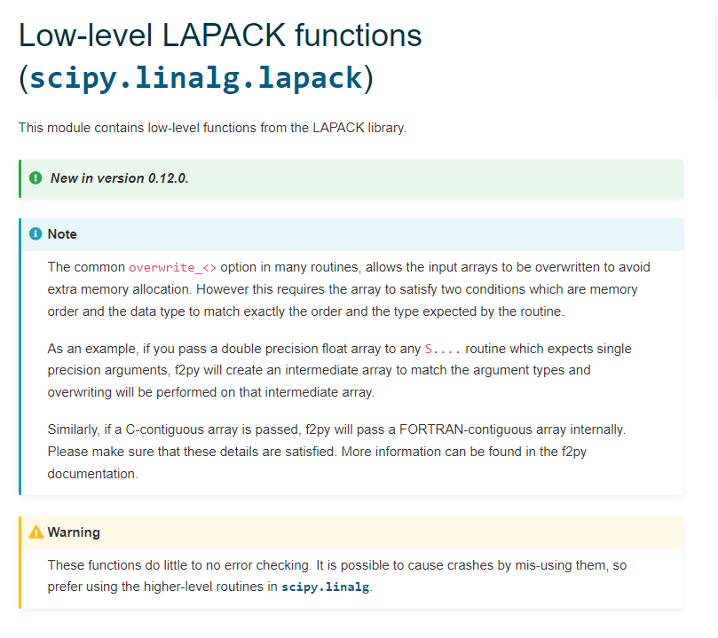
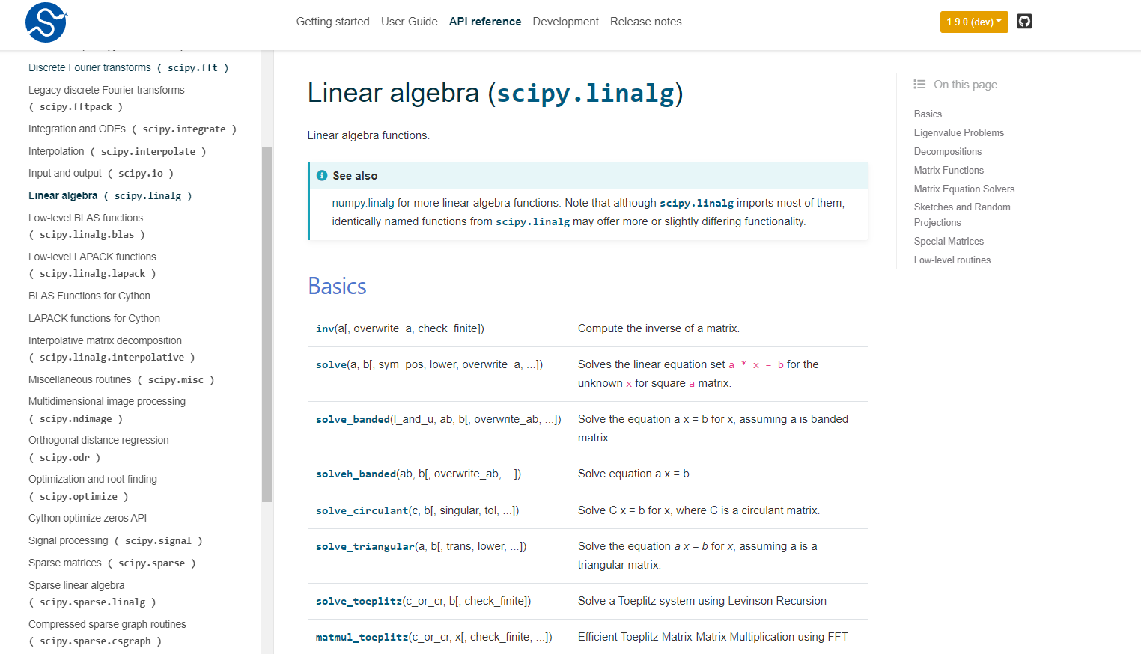
2– Bibliotecas de referência (Scipy)
Linear algebra (scipy.linalg):
https://scipy.github.io/devdocs/reference/linalg.lapack.html
https://scipy.github.io/devdocs/reference/linalg.html#module-scipy.linalg

Slide 6
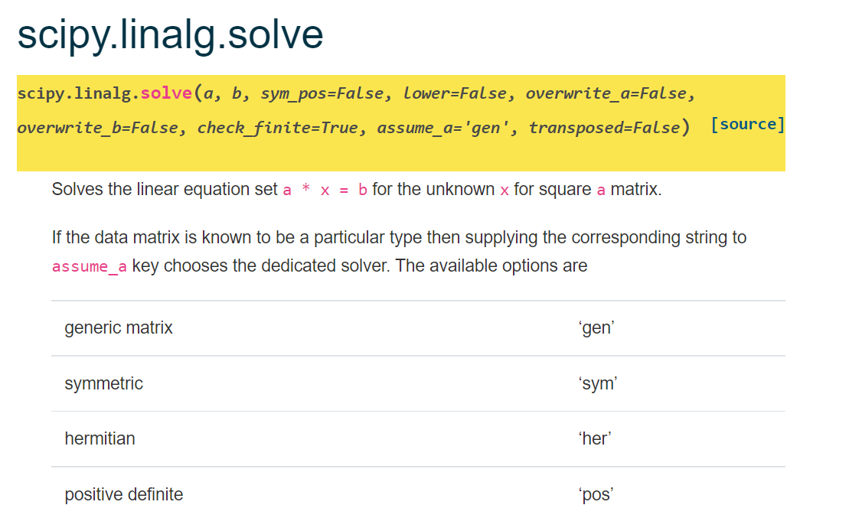
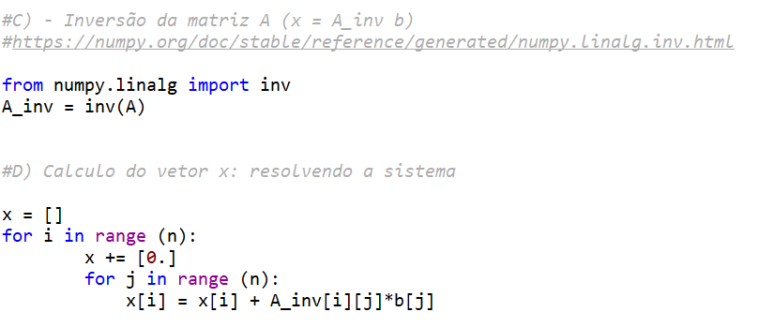
2– Bibliotecas de referência (Scipy)
Casos 1, 1* e 2:
Caso 1*
Caso 2
Caso 1
https://scipy.github.io/devdocs/reference/generated/scipy.linalg.solve.html#scipy.linalg.solve

Slide 7
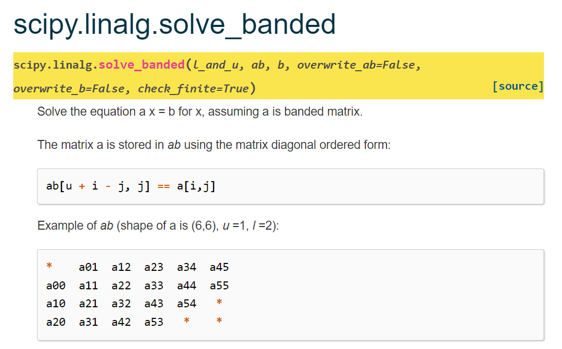
2– Bibliotecas de referência (Scipy)
Casos 3:
https://scipy.github.io/devdocs/reference/generated/scipy.linalg.solve_banded.html#scipy.linalg.solve_banded

Slide 8
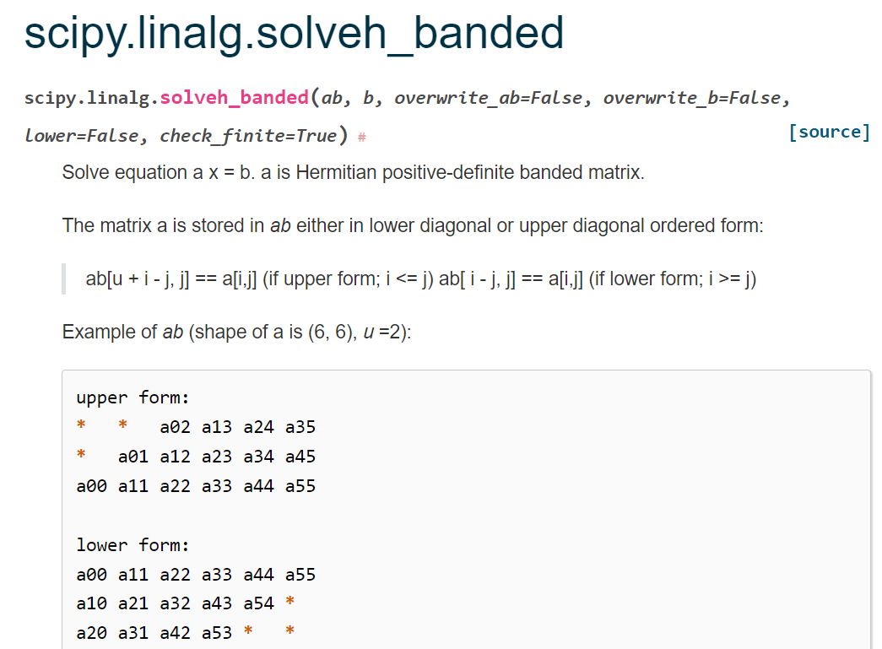
2– Bibliotecas de referência (Scipy)
Casos 4:
(Caso 5 e 6 não identificado no Scipy)
Caso particular do caso em banda.
https://scipy.github.io/devdocs/reference/generated/scipy.linalg.solveh_banded.html

Slide 9
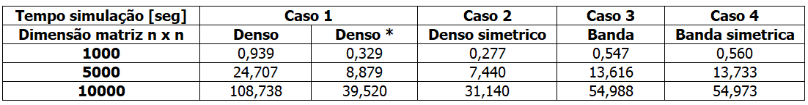
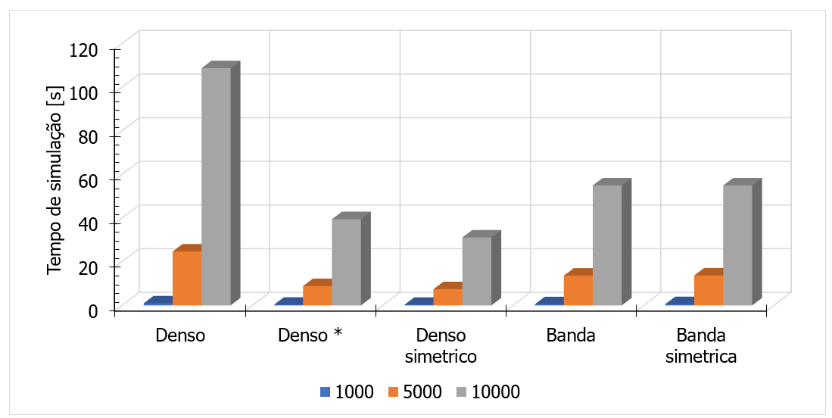
3 – Resultados
Alocação de matriz adicional ‘ab’ pra função em banda

Slide 10
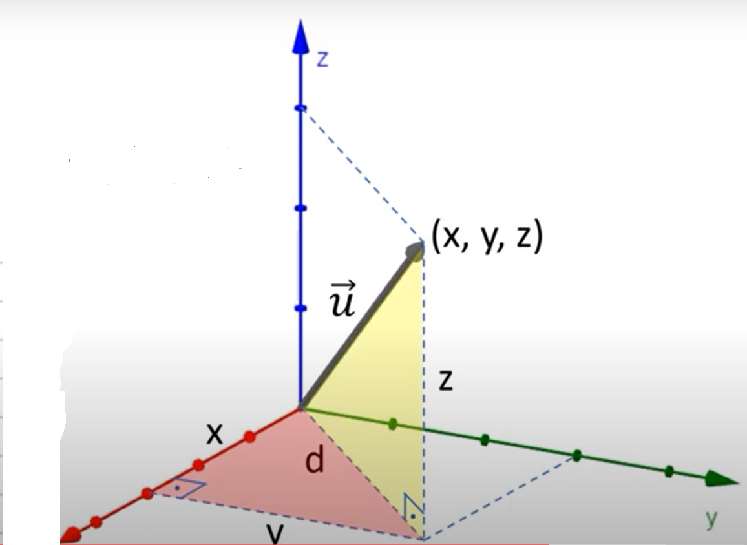
Obrigada.

